Slide 1
TRABALHO 6
Tópicos Especiais em Sistemas Autônomos
Professor: Ramon Romankevicius Costa
Alunos: André Abido Figueiró
Tiago Bornia de Castro

Slide 2
Agenda
Grid Localization
Monte Carlo Localization
Augmented Monte Carlo Localization
KLD Monte Carlo Localization
Test Range Measurement

Slide 3
Monte Carlo Localization
Basicamente o algoritmo de filtro de partículas implementado no Trabalho 2.
São incorporados os Modelos de Movimentação e Medição dos trabalhos 3 e 4.

Slide 4
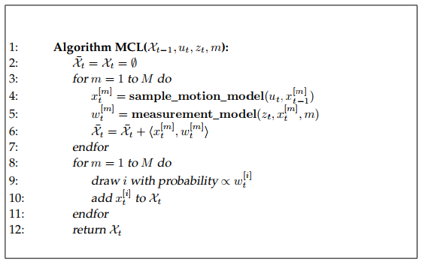
Monte Carlo Localization

Slide 5
Augmented Monte Carlo Localization
Utiliza a variação dos pesos das partículas como indicativo de robô sequestrado/perdido.
Quando a variação é alta, insere amostras aleatórias.

Slide 6
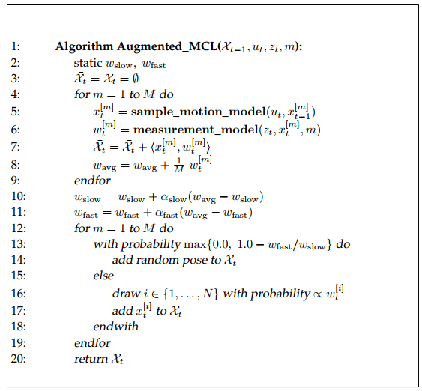
Augmented Monte Carlo Localization

Slide 7
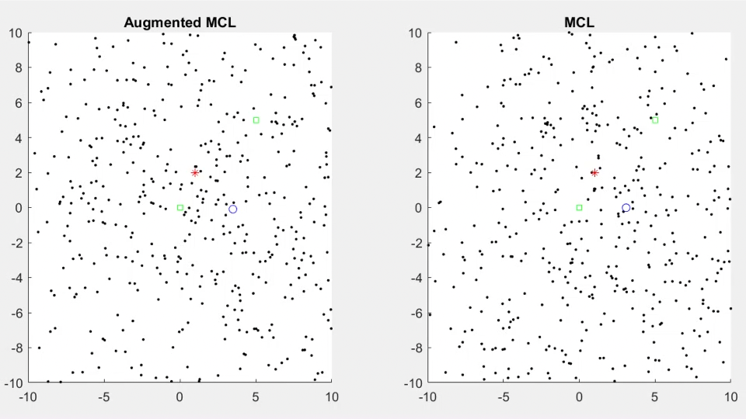
Simulações - Monte Carlo Localization

Slide 8
KLD Sampling MCL
Utiliza-se de um histograma para determinar o número de partículas.
O número de partículas é determinado pelo número de caixas ocupadas no histograma.

Slide 9
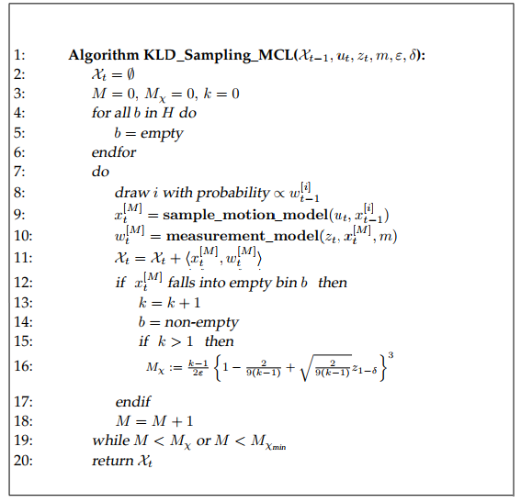
KLD Sampling MCL

Slide 10
KLD Sampling MCL (Augmented)
Foi incluída uma modificação no algoritmo para inserir amostras aleatórias quando o robô estiver perdido/sequestrado.
Para o KLD notou-se que os parâmetros para inserção de valores aleatórios devem ser mais rígidos, devido ao menor número de amostras após a convergência

Slide 11
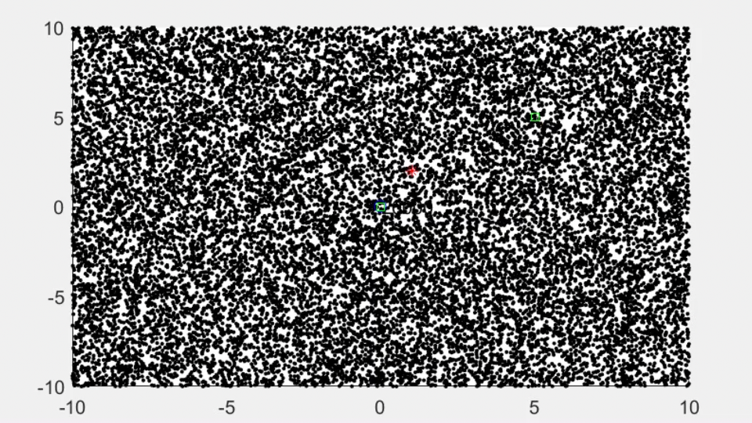
KLD Sampling MCL

